Slide 1
Když má knihovna problém
Tomáš Řehák
Lenka Hanzlíková
26. února 2014
Goethe Institut

Slide 2
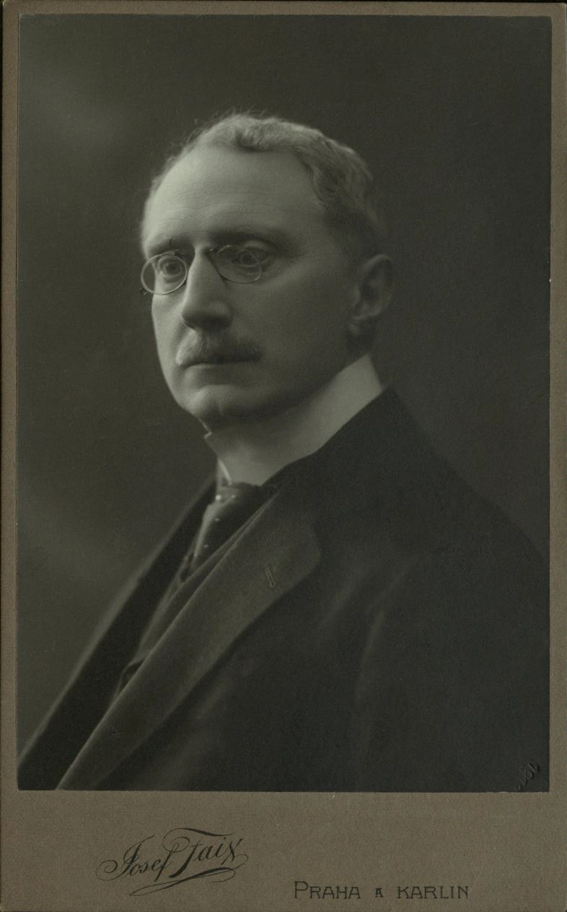
Antonín Sova
Nar. 26. února 1864
Zem. 16. srpna 1928
Básník a prozaik
První ředitel Veřejné obecní knihovny královského hlavního města Prahy, později Městské knihovny v Praze.

Slide 3
Když má knihovna problém
Tomáš Řehák
Lenka Hanzlíková
26. února 2014
Goethe Institut

Slide 4
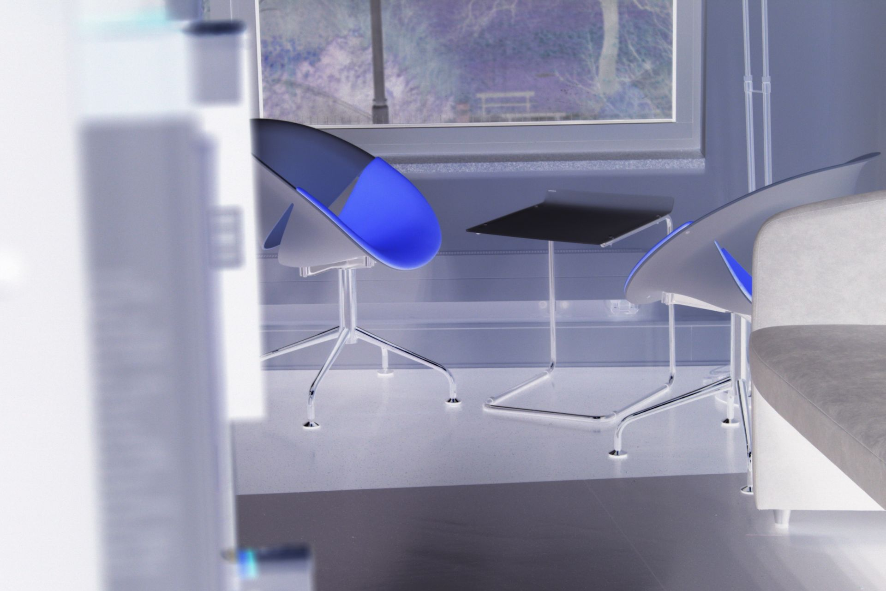
KNIHOVNU MAJÍ LIDI RÁDI

Slide 5
PROČ?

Slide 6
Proč mají lidi knihovnu rádi
Knihy
Informace
Prostor
teplo, světlo, příjemno
Lidi
Akce

Slide 7
KNIHOVNU PŘESTÁVAJÍ MÍT LIDI RÁDI

Slide 8
PROČ?

Slide 9
Proč lidi přestávají mít knihovnu rádi
Provozní důvody
příkoří způsobená vinou čtenáře i knihovny
Prostor
nevyhovující, zrušený, přestěhovaný
Lidi
knihovníci, čtenáři

Slide 10
KNIHOVNA SE DIVÍ:
DŮVODY PROČ MÍT RÁD PŘECI NEZMIZELY

Slide 11
MARKETING VYSVĚTLUJE:
LIDÉ SPÍŠE VYJÁDŘÍ SVOJI NESPOKOJENOST, NEŽ SPOKOJENOST
NESPOKOJENOST VYJADŘUJEME MNOHEM DŮRAZNĚJI
ŠPATNÉ ZPRÁVY SE ŠÍŘÍ RYCHLE

Slide 12
Psychologická odbočka
Najít a ztratit je (subjektivně) horší než nenajít
Hédonická adaptace
Na problém mám tendenci reagovat
Zhoršení situace mě vede k akci
Na NE-problém mám tendenci NE-reagovat
Zlepšení situace mě nevede k akci
Knihovna zavede a posléze zruší službu:
Komunikačně je v mínusu

Slide 13
KOMUNIKACE

Slide 14
KDYŽ SE MI NĚCO NELÍBÍ, TAK TO ŘEKNU
…VĚTŠINOU NE NÁM

Slide 15
KNIHOVNA MÁ PROBLÉM:
ŘEKNU JE VELICE ŠIROKÝ POJEM

Slide 16
Kde a jak to můžu říct
Situaci řeším na místě
(přes pult)

Slide 17
REAKCE:
PŘÍPRAVA ZAMĚSTNANCŮ NA ŘEŠENÍ KONFLIKTŮ
JASNÉ POSTUPY ŘEŠENÍ STÍŽNOSTÍ

Slide 18
Kde a jak to můžu říct
Napíšu stížnost
zřizovateli, instituci, pracovníkovi
Vypovídám se z toho v kavárně
Upozorním na příkoří média
seriózní média by měla ověřovat

Slide 19
REAKCE:
TRADIČNÍ KANÁLY, NA KTERÉ JE TŘEBA TRADIČNĚ REAGOVAT
TISKOVÝM PROHLÁŠENÍM
VYSTOUPENÍM ŘEDITELE

Slide 20
Poznámky o zřizovateli
Knihovna je politické téma
S knihovnou v dobrém i ve zlém
Knihovna – Politik - Veřejnost

Slide 21
ALE UŽ JE TO TAKY JINAK

Slide 22
Kde a jak to můžu říct
Sociální sítě
FB, G+, TW, YT…
Alternativní média
nemají potřebu ověřovat
Blogy
včetně těch, co píší zaměstnanci
Diskuse

Slide 23
REAKCE:
KANÁLY, NA KTERÉ JE TŘEBA REAGOVAT RYCHLE.
NEBO VŮBEC.
OSOBNÍ PŘÍSTUP
NEFORMÁLNÍ, ALE PROFESIONÁLNÍ

Slide 24
Výstraha
Velkou škodu mohou nadělat neopečovávané komunikační kanály, které si založíme v dobré víře, že děláme správnou věc.
Mrtvý Facebook je horší než žádný Facebook!

Slide 25
Poznámky o knihovně v sítích
Komunikační strategie
pro každý kanál
témata
četnost
jazyk
osoba

Slide 26
Poznámky o novinářích
Novináři jsou chytří lidé
(někdy i vystudovaní knihovníci)
Novináři jsou našimi čtenáři
Férová komunikace

Slide 27
SLEDOVÁNÍ NOVÝCH KANÁLŮ

Slide 28
Jak sledovat nesledovatelné
Komerční nástroje
odborníci si nejsou jistí, jestli to funguje
Google Alerts
že to funguje, si nejsem jistá
Ambasadoři značky výhoda pro knihovny?

Slide 29
KOMUNIKAČNÍ SERVIS PRO KNIHOVNU

Slide 30
Mluvčí pro knihovnu
Osoba zodpovědná za komunikaci
přehled o tématech, udržitelnost, konzistentnost
Osoba, která problematice rozumí
Osoba, která umí vyprávět příběhy

Slide 31
PROČ SI PRO KOMUNIKACI KNIHOVNY VYBRAT DĚCKAŘE

Slide 32
Plus
Textuje Dotahuje Připravuje
Komunikuje Prodává
Zjednodušuje Hraje
Tvoří
Orientuje se na zákazníka
Intuitivně rozumí segmentaci trhu

Slide 33
Mínus
Snaží se vzdělávat/vychovávat
Věnuje se hlavně známým tématům
Není zvyklý na kritiku
Někdy je příliš hodný
Nerad opouští práci s dětmi

Slide 34
KNIHOVNU MAJÍ LIDI RÁDI

Slide 35
Proč mají lidi knihovnu rádi
Knihy
Informace
Prostor
teplo, světlo, příjemno
Lidi
Akce

Slide 36
NEMOCNICE?
SILNICE?
DIVADLA?
ŠKOLY?
…?

Slide 37
Daňový poplatník váhá…

Slide 38
Daňový poplatník musí vědět, že:
Knihovna se vyplatí
(jako nemocnice, silnice, divadla, školy,…)
Knihovna přemýšlí ekonomicky

Slide 39
DAŇOVÝ POPLATNÍK MOŽNÁ NENÍ ČTENÁŘEM!

Slide 40
Cost-benefit analýza (CBA)
Poměřování užitků a nákladů.
Určení celkových nákladů je téměř bezproblémové
Vstupy do procesu produkce veřejných služeb jsou tržní
Rozpočet nákladů na jednotlivé služby je pracný
Ohodnocení užitků je velmi nesnadné

Slide 41
Metodika měření hodnoty služeb knihoven 2011 – 2013
Projekt MKP, FES UPa, EF UMB BB
Implementace Státní kulturní politiky
Koncepce rozvoje knihoven 2011 – 2015 Priorita 17
Financován 70 % MK ČR / 30 % MKP
http://roi.mlp.cz

Slide 42
Reprezentativní výzkum
Kvantitativní výzkum
Osloveno 11 397 čtenářů MKP
Náhodný výběr ze čtenářů MKP 15+
2 227 získaných odpovědí
Návratnost 20 %
On-line dotazník
Červenec – srpen 2012

Slide 43
Šetří knihovna peníze?
Když zvážíte výpůjčky či další informace, které jste získal/a při vaší poslední návštěvě, ušetřila vám knihovna peníze?
Nevím: 15 %
Ne: 10 % → 0 Kč
Ano: 75 % → Kolik?
Průměr (bez extrémních hodnot) = 742 Kč

Slide 44
Návratnost služeb MKP
Celková hodnota benefitu, kterou čtenáři udávají jako úsporu jejich nákladů plynoucí z toho, že mohou navštěvovat knihovnu, je
1 361 408 513 Kč ročně
To představuje návratnost nákladů
538 %

Slide 45
NÁVRATNOST 1:5
DAŇOVÝ POPLATNÍK MŮŽE BÝT KLIDNÝ…

Slide 46
POKUD SE TO OD NÁS DOZVÍ…

Slide 47
Děkujeme za pozornost!
Tomáš Řehák, reditel@mlp.cz
Lenka Hanzlíková, lenka.hanzlikova@mlp.cz
http://www.mlp.cz, http://roi.mlp.cz

